Slide 1
ТЕОРИЈА ОДЛУЧИВАЊА
Анализа одлучивања са узорковањем

Slide 2
Стабло одлучивања
Модели се могу приказивати и помоћу стабла одлучивања (дрво одлучивања).
Стабло одлучивања формира доносилац одлуке у циљу избора најбоље од понуђених алтернатива или акција.
Стабло се грана у више могућих решења. Гране претстављају алтернативне правце (са одређеном вероватноћом појављивања), а чворови место одлучивања.
На овај начин се формира ланац повезаних и међусобно зависних одлука које утичу на избор коначне одлуке.
Решавање проблема се врши тако што се израчунавају очекиване вредности за поједине чворове одлучивања идући од крајњих резултата према почетним.
Бира се она алтернатива која доноси највећу очекивану вредност у почетном чвору одлучивања.

Slide 3
Квадрат са две или више грана
представља одлучивање.
На овој слици су представљене две
акције или алтерантиве.
A
B

Slide 4
A
Кружић (чвор) на крајевима грана
представља случајни догађај.
B

Slide 5
20
10
6
A
5
Случајни догађај морају да прате
два или више могућих исхода.
B
5
-1
Сваки исход има неку тежинску вредност.

Slide 6
0.1
20
0.2
10
0.6
6
A
0.1
5
0.7
B
5
0.3
-1
Сваки исход повезан са случајним догађајем има вероватноћу. Збир свих вероватноћа за сваки догађај мора бити једнак 1.

Slide 7
0.1
20
0.1 x 20 = 2
0.2
10
0.2 x 10 = 2
0.6
6
0.6 x 6 = 3.6
A
0.1
5
0.1 x 5 = 0.5
0.7
B
5
0.7 x 5 = 3.5
0.3
-1
0.3 x -1 = -0.3

Slide 8
0.1
20
0.1 x 20 = 2
8.1 = 2 + 2 + 3.6 + 0.5
0.2
10
0.2 x 10 = 2
0.6
6
0.6 x 6 = 3.6
A
0.1
5
0.1 x 5 = 0.5
0.7
B
5
0.7 x 5 = 3.5
3.2 = 3.5 – 0.3
0.3
-1
0.3 x (-1) = -0.3

Slide 9


0.45
A
0.55
0.45
B
150
0.55
50

Slide 10
Стабло одлучивања
На основу претходног стабла одлучивања може да се формира и матрица ефикасности (табела плаћања).
Акције | Стања
 | S₁ | S₂
 | 0.45 | 0.55
A | 200 | 150
B | 80 | 50

Slide 11
Стабло одлучивања
Пример 1. Пројектовати заштиту неког објекта од пожара. Треба одлучити између три понуђена пројекта (акције) А, B, C. За сваку акцију су дата по два сценарија (стања) са вероватноћама остваривања 0.4 и 0.6. Добици су дати у милионима динара.
На основу формираног стабла одлучивања треба изабрати онај пројекат који ће донети највећу зараду.
На основу критеријума очекиване новчане вредности изабраћемо најисплативији пројекат.

Slide 12







0.4
A
B
0.4
150
0.6
170

Slide 13
Стабло одлучивања
ONV(A)=130*0,4+220*0,6=184
ONV(B)= 150*0,4+210*0,6=186
ONV(C)= 150*0,4+170*0,6=162
На основу израчунатих вредности, изабраћемо акцију која даје највећу очекивану новчану вредност, а то је акција (пројекат) B.

Slide 14
Анализа одлучивања са узорковањем
Пре него што се донесе одлука, прикупљају се нови подаци и испитује се како они утичу на априори вероватноће (вероватноће које не зависе од претходног искуства) као кључне величине при избору оптималне одлуке.
Нови подаци или информације могу бити прикупљени коришћењем одговарајућих научних процеса. При њиховом прикупљању не сме бити пристрасности, а грешка при мерењу мора бити минимална (у идеалном случају се претпоставља да таквих грешака и нема).
Нови подаци се могу добити прављењем одговарајућег маркетиншког истраживања или узимајући случајни узорак.

Slide 15
Анализа одлучивања са узорковањем
Пример 2. Управа фирме за продају софтвера треба да донесе одлуку о томе да ли продати софтвер или не на основу стања на тржишту. Потражња софтвера се не може предвидети са сигурношћу па је зато фирма разматра као мало вероватну, (S₁), највероватнију, (S₂), и веома вероватну, (S₃).
Нови подаци ће дати информације о стању на тржишту и о томе каква је потражња (мало вероватна, (S₁), највероватнија, (S₂), и веома вероватна, (S₃)). Ако се процени да је потражња веома вероватна, стање S₃ ће бити вероватније од стања S₁ и S₂. Ове информације се могу искористити да се потврде условне вероватноће за дата стања.
Обележимо информације добијене истраживањем тржишта (потрошача) са мало вероватном, највероватнијом и веома вероватном продајом софтвера са X₁, X₂, X₃, респективно. X₁ је вероватнија реализација стања S₁ у односу на S₂ или S₃ (слично се може закључити и за X₂ и X₃).

Slide 16
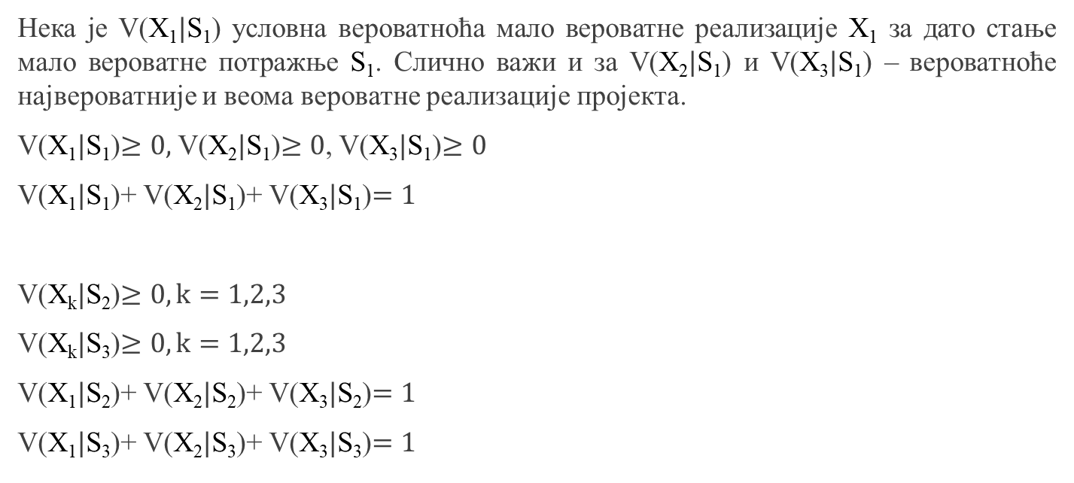
Анализа одлучивања са узорковањем
Нека је V(X₁$|$S₁) условна вероватноћа мало вероватне реализације X₁ за дато стање мало вероватне потражње S₁. Слично важи и за V(X₂$|$S₁) и V(X₃$|$S₁) – вероватноће највероватније и веома вероватне реализације пројекта.
V(X₁$|$S₁)$≥0,$ V(X₂$|$S₁)$≥0$, V(X₃$|$S₁)$≥0$
V(X₁$|$S₁)+ V(X₂$|$S₁)+ V(X₃$|$S₁)$=1$
V(X_{k}$|$S₂)$≥0, k=1,2,3$
V(X_{k}$|$S₃)$≥0, k=1,2,3$
V(X₁$|$S₂)+ V(X₂$|$S₂)+ V(X₃$|$S₂)$=1$
V(X₁$|$S₃)+ V(X₂$|$S₃)+ V(X₃$|$S₃)$=1$

Slide 17
Анализа одлучивања са узорковањем
На основу испитивања је добијена следећа матрица ефикасности:
Акције | Стања
 | S₁ | S₂ | S₃
 | 0.1 | 0.4 | 0.5
а₁ | 500000 | 1500000 | 3000000
а₂ | 750000 | 2000000 | 2500000

Slide 18

Анализа одлучивања са узорковањем
Акције а₁ и а₂ означавају активности "продати софтвер" и "не продати софтвер". Стања имају следеће априори вероватноће: V(S₁) $=$0.1, V(S₂) $=$0.4 и V(S₃) $=$0.5.
Одељење за маркетинг ове фирме је одредило условне вероватноће, V(X_{k}$|$S_{ј}), и оне су дате у следећој табели.
Информација узорка | Стања
 | S₁ | S₂ | S₃
X₁ | 0,7 | 0,1 | 0,1
X₂ | 0,2 | 0,6 | 0,3
X₃ | 0,1 | 0,3 | 0,6

Slide 19
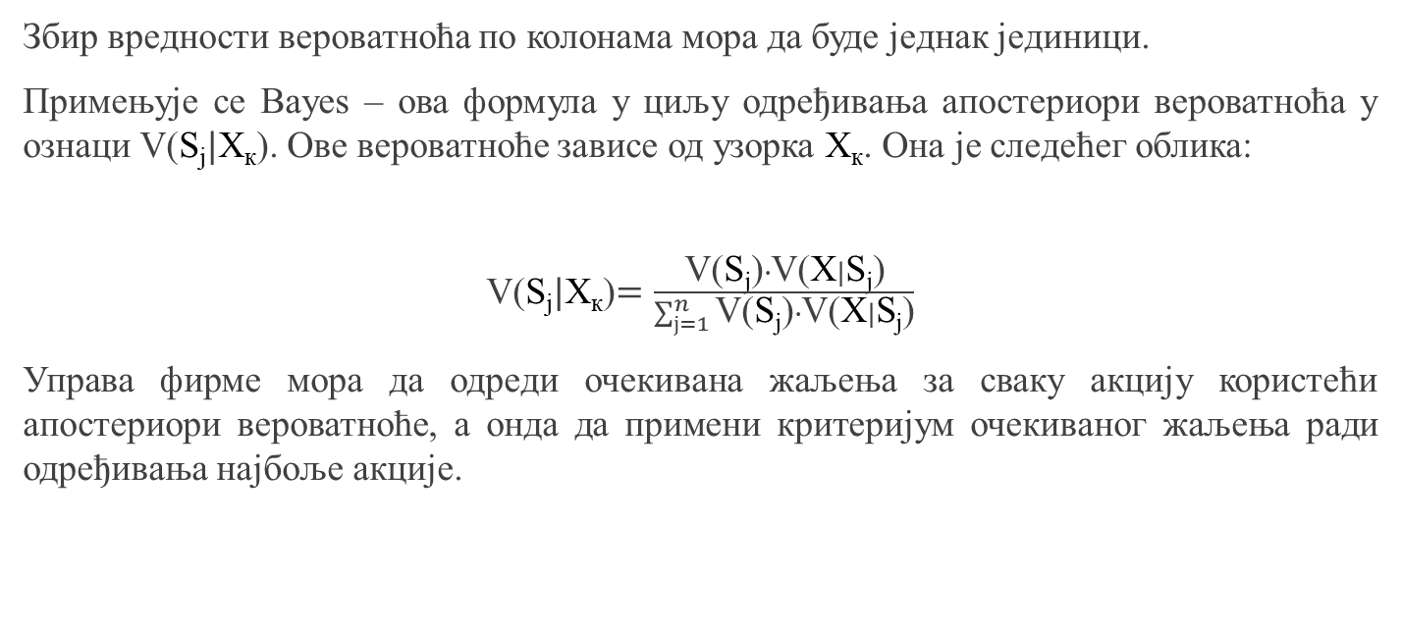
Анализа одлучивања са узорковањем
Збир вредности вероватноћа по колонама мора да буде једнак јединици.
Примењује се Bayes – ова формула у циљу одређивања апостериори вероватноћа у ознаци V(S_{ј}$|$X_{к}). Ове вероватноће зависе од узорка X_{к}. Она је следећег облика:
V(S_{ј}$|$X_{к})$=\frac{\text{V}\text{(}\text{S}\text{ј}\text{)}∙\text{V}\text{(}\text{X}|\text{S}\text{ј}\text{)}}{\sum_{ј=1}^{n}{\text{V}\text{(}\text{S}\text{ј}\text{)}∙\text{V}\text{(}\text{X}|\text{S}\text{ј}\text{)}}}$
Управа фирме мора да одреди очекивана жаљења за сваку акцију користећи апостериори вероватноће, а онда да примени критеријум очекиваног жаљења ради одређивања најбоље акције.

Slide 20
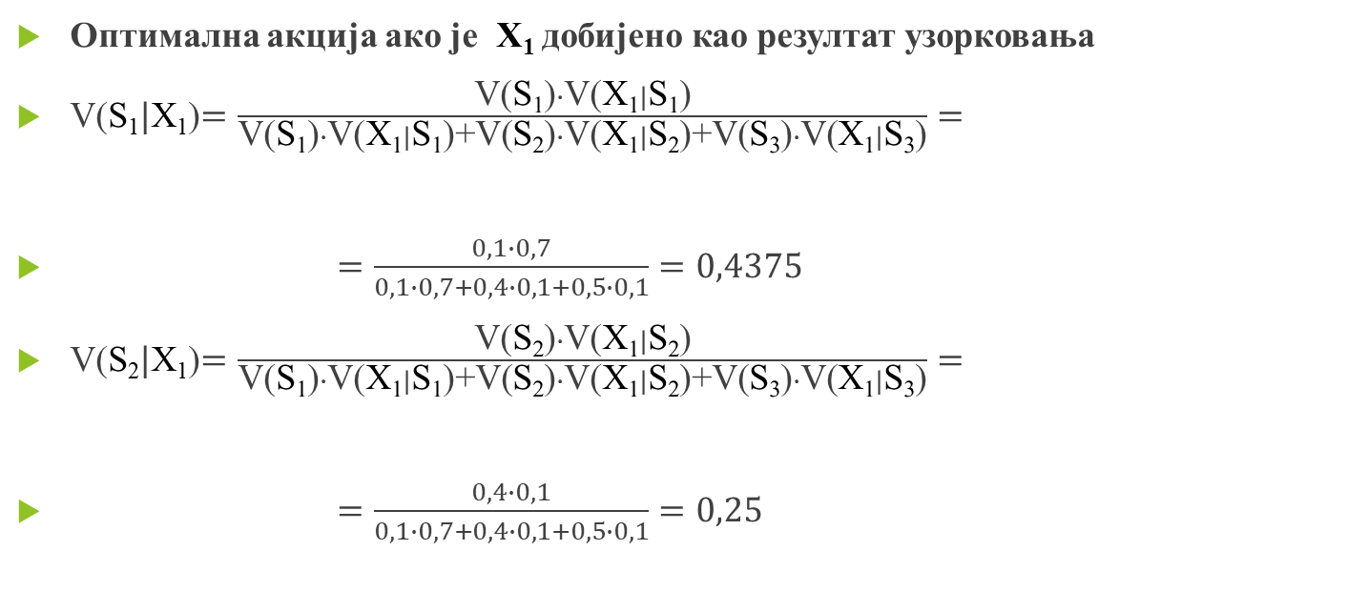
Анализа одлучивања са узорковањем
Оптимална акција ако је X₁ добијено као резултат узорковања
V(S₁$|$X₁)$=\frac{\text{V}\text{(}\text{S}\text{1}\text{)}∙\text{V}\text{(}\text{X}\text{1}|\text{S}\text{1}\text{)}}{\text{V}\text{(}\text{S}\text{1}\text{)}∙\text{V}\text{(}\text{X}\text{1}|\text{S}\text{1}\text{)}\text{+}\text{V}\text{(}\text{S}\text{2}\text{)}∙\text{V}\text{(}\text{X}\text{1}|\text{S}\text{2}\text{)}\text{+}\text{V}\text{(}\text{S}\text{3}\text{)}∙\text{V}\text{(}\text{X}\text{1}|\text{S}\text{3}\text{)}}=$
$=\frac{0,1∙0,7}{0,1∙0,7+0,4∙0,1+0,5∙0,1}=0,4375$
V(S₂$|$X₁)$=\frac{\text{V}\text{(}\text{S}\text{2}\text{)}∙\text{V}\text{(}\text{X}\text{1}|\text{S}\text{2}\text{)}}{\text{V}\text{(}\text{S}\text{1}\text{)}∙\text{V}\text{(}\text{X}\text{1}|\text{S}\text{1}\text{)}\text{+}\text{V}\text{(}\text{S}\text{2}\text{)}∙\text{V}\text{(}\text{X}\text{1}|\text{S}\text{2}\text{)}\text{+}\text{V}\text{(}\text{S}\text{3}\text{)}∙\text{V}\text{(}\text{X}\text{1}|\text{S}\text{3}\text{)}}=$
$=\frac{0,4∙0,1}{0,1∙0,7+0,4∙0,1+0,5∙0,1}=0,25$

Slide 21
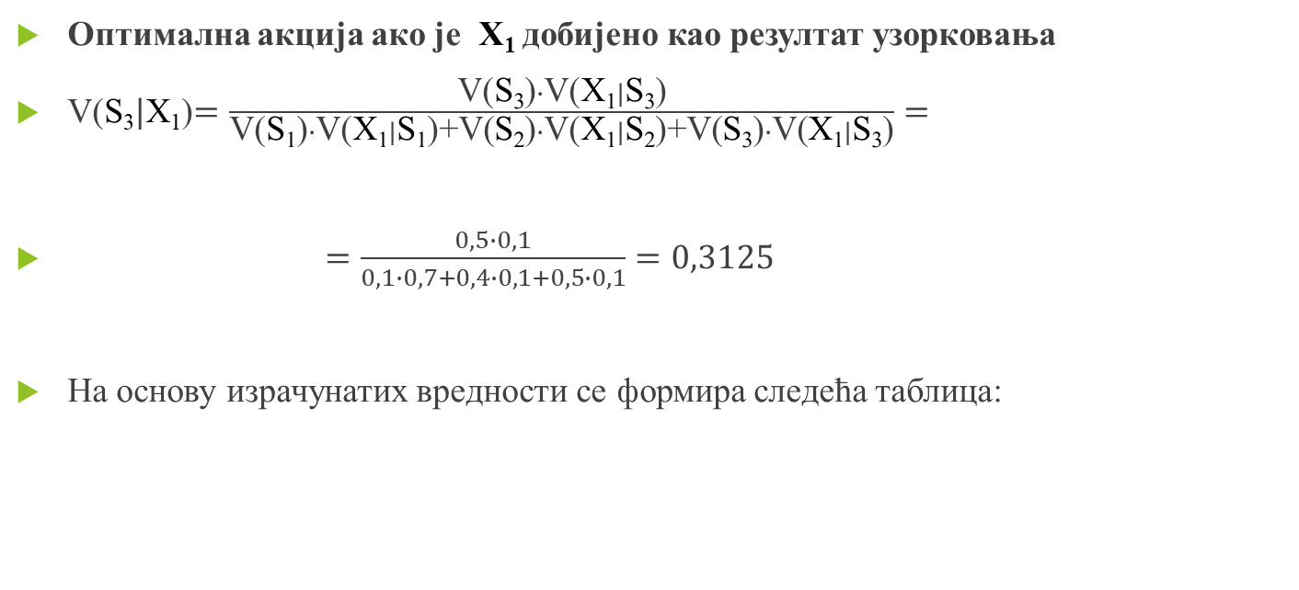
Анализа одлучивања са узорковањем
Оптимална акција ако је X₁ добијено као резултат узорковања
V(S₃$|$X₁)$=\frac{\text{V}\text{(}\text{S}\text{3}\text{)}∙\text{V}\text{(}\text{X}\text{1}|\text{S}\text{3}\text{)}}{\text{V}\text{(}\text{S}\text{1}\text{)}∙\text{V}\text{(}\text{X}\text{1}|\text{S}\text{1}\text{)}\text{+}\text{V}\text{(}\text{S}\text{2}\text{)}∙\text{V}\text{(}\text{X}\text{1}|\text{S}\text{2}\text{)}\text{+}\text{V}\text{(}\text{S}\text{3}\text{)}∙\text{V}\text{(}\text{X}\text{1}|\text{S}\text{3}\text{)}}=$
$=\frac{0,5∙0,1}{0,1∙0,7+0,4∙0,1+0,5∙0,1}=0,3125$
На основу израчунатих вредности се формира следећа таблица:

Slide 22
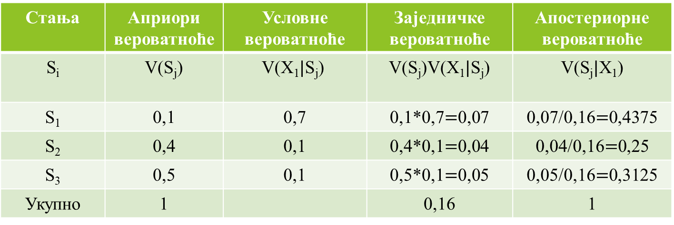
Анализа одлучивања са узорковањем
Стања | Априори вероватноће | Условне вероватноће | Заједничке вероватноће | Апостериорне вероватноће
S_{i} | V(S_{j}) | $$\text{V}\text{(}\text{X}\text{1}|\text{S}\text{j}\text{)}$$ | V(S_{j})$\text{V}\text{(}\text{X}\text{1}|\text{S}\text{j}\text{)}$ | V(S_{j}$|$X₁)
S₁ | 0,1 | 0,7 | 0,1*0,7$=$0,07 | 0,07/0,16$=$0,4375
S₂ | 0,4 | 0,1 | 0,4*0,1$=$0,04 | 0,04/0,16$=$0,25
S₃ | 0,5 | 0,1 | 0,5*0,1$=$0,05 | 0,05/0,16$=$0,3125
Укупно | 1 |  | 0,16 | 1

Slide 23
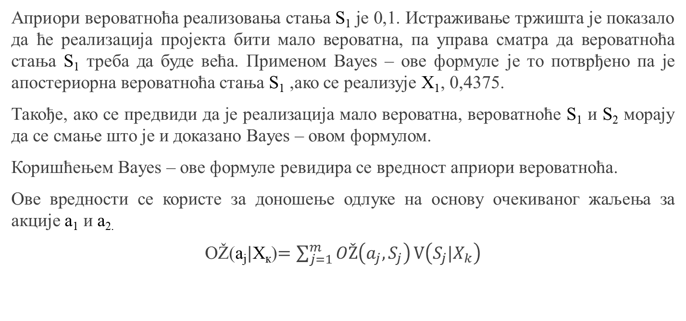
Анализа одлучивања са узорковањем
Априори вероватноћа реализовања стања S₁ је 0,1. Истраживање тржишта је показало да ће реализација пројекта бити мало вероватна, па управа сматра да вероватноћа стања S₁ треба да буде већа. Применом Bayes – ове формуле је то потврђено па је апостериорна вероватноћа стања S₁ ,ако се реализује $\text{X}\text{1}$, 0,4375.
Такође, ако се предвиди да је реализација мало вероватна, вероватноће S₁ и S₂ морају да се смање што је и доказано Bayes – овом формулом.
Коришћењем Bayes – ове формуле ревидира се вредност априори вероватноћа.
Ове вредности се користе за доношење одлуке на основу очекиваног жаљења за акције а₁ и а_{2.}
OŽ(a_{ј}$|$X_{к})$=\sum_{j=1}^{m}{OŽ\left(a_{j},S_{j}\right)}V\left(S_{j}{|X}_{k}\right)$

Slide 24

Анализа одлучивања са узорковањем
Акције | Стања
 | S₁ | S₂ | S₃
 | 0,1 | 0,4 | 0,5
а₁ | 500000 | 1500000 | 3000000
а₂ | 750000 | 2000000 | 2500000
Матрица жаљења се добија на следећи начин:
OŽ(a₁$|$X₁)$=$0,4375*250000+0,25*500000+0,3125*0$=$234375
OŽ(a₂$|$X₁)$=$0,4375*0+0,25*0+0,3125*500000$=$156250
OŽ(a₁$|$X₁)$>\text{O}\text{Ž}\text{(}\text{a}\text{2}|\text{X}\text{1}\text{)}$ Треба изабрати пројекат$\text{a}\text{2}$ ако маркетиншко истраживање најави мало вероватну реализацију.
Акције | Стања
 | S₁ | S₂ | S₃
 | 0,1 | 0,4 | 0,5
а₁ | 250000 | 500000 | 0
а₂ | 0 | 0 | 500000

Slide 25

Анализа одлучивања са узорковањем
Оптимална акција ако је X₂ добијено као резултат узорковања
V(S₁$|$X₂)$=\frac{\text{V}\text{(}\text{S}\text{1}\text{)}∙\text{V}\text{(}\text{X}\text{2}|\text{S}\text{1}\text{)}}{\text{V}\text{(}\text{S}\text{1}\text{)}∙\text{V}\text{(}\text{X}\text{2}|\text{S}\text{1}\text{)}\text{+}\text{V}\text{(}\text{S}\text{2}\text{)}∙\text{V}\text{(}\text{X}\text{2}|\text{S}\text{2}\text{)}\text{+}\text{V}\text{(}\text{S}\text{3}\text{)}∙\text{V}\text{(}\text{X}\text{2}|\text{S}\text{3}\text{)}}=$
$=\frac{0,1∙0,2}{0,1∙0,2+0,4∙0,6+0,5∙0,3}=0,04878$
V(S₂$|$X₂)$=\frac{\text{V}\text{(}\text{S}\text{2}\text{)}∙\text{V}\text{(}\text{X}\text{2}|\text{S}\text{2}\text{)}}{\text{V}\text{(}\text{S}\text{1}\text{)}∙\text{V}\text{(}\text{X}\text{2}|\text{S}\text{1}\text{)}\text{+}\text{V}\text{(}\text{S}\text{2}\text{)}∙\text{V}\text{(}\text{X}\text{2}|\text{S}\text{2}\text{)}\text{+}\text{V}\text{(}\text{S}\text{3}\text{)}∙\text{V}\text{(}\text{X}\text{2}|\text{S}\text{3}\text{)}}=$
$=\frac{0,4∙0,6}{0,1∙0,2+0,4∙0,6+0,5∙0,3}=0,$585

Slide 26

Анализа одлучивања са узорковањем
Оптимална акција ако је X₂ добијено као резултат узорковања
V(S₃$|$X₂)$=\frac{\text{V}\text{(}\text{S}\text{3}\text{)}∙\text{V}\text{(}\text{X}\text{2}|\text{S}\text{3}\text{)}}{\text{V}\text{(}\text{S}\text{1}\text{)}∙\text{V}\text{(}\text{X}\text{2}|\text{S}\text{1}\text{)}\text{+}\text{V}\text{(}\text{S}\text{2}\text{)}∙\text{V}\text{(}\text{X}\text{2}|\text{S}\text{2}\text{)}\text{+}\text{V}\text{(}\text{S}\text{3}\text{)}∙\text{V}\text{(}\text{X}\text{2}|\text{S}\text{3}\text{)}}=$
$=\frac{0,5∙0,3}{0,1∙0,2+0,4∙0,6+0,5∙0,3}=0,3658$

Slide 27
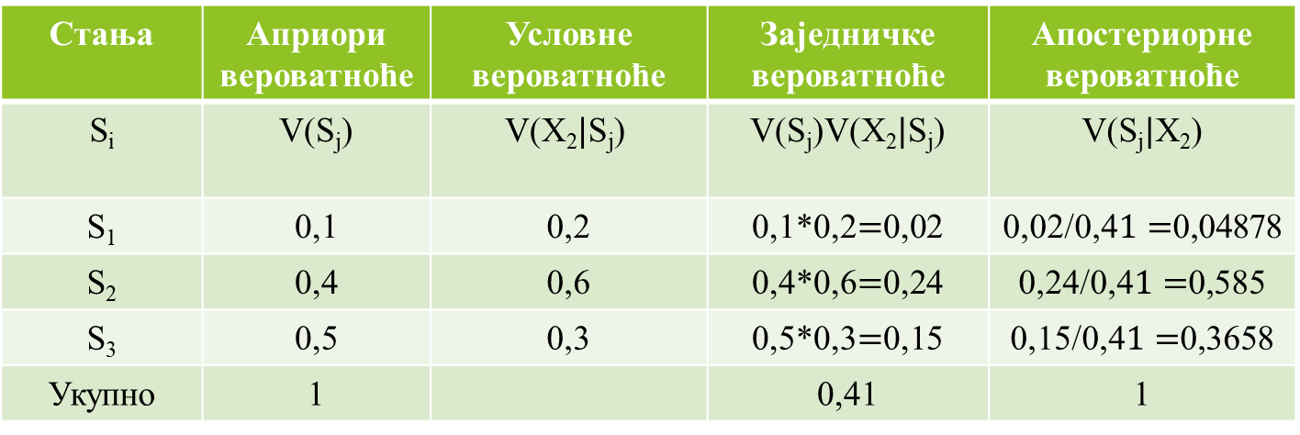
Анализа одлучивања са узорковањем
Стања | Априори вероватноће | Условне вероватноће | Заједничке вероватноће | Апостериорне вероватноће
S_{i} | V(S_{j}) | $$\text{V}\text{(}\text{X}\text{2}|\text{S}\text{j}\text{)}$$ | V(S_{j})$\text{V}\text{(}\text{X}\text{2}|\text{S}\text{j}\text{)}$ | V(S_{j}$|$X₂)
S₁ | 0,1 | 0,2 | 0,1*0,2$=$0,02 | 0,02/0,4$1=$0,04878
S₂ | 0,4 | 0,6 | 0,4*0,6$=$0,24 | 0,24/0,4$1=$0,585
S₃ | 0,5 | 0,3 | 0,5*0,3$=$0,15 | 0,15/0,4$1=$0,3658
Укупно | 1 |  | 0,41 | 1

Slide 28
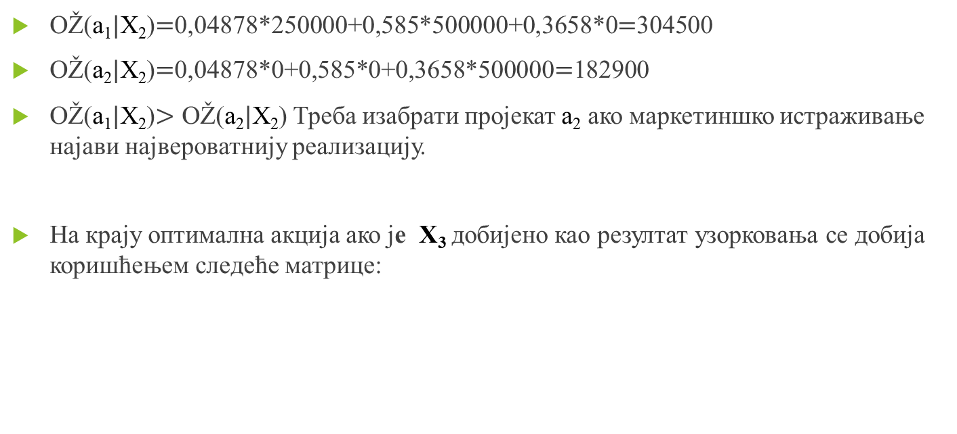
Анализа одлучивања са узорковањем
OŽ(a₁$|$X₂)$=$0,04878*250000+0,585*500000+0,3658*0$=$304500
OŽ(a₂$|$X₂)$=$0,04878*0+0,585*0+0,3658*500000$=$182900
OŽ(a₁$|$X₂)$>\text{O}\text{Ž}\text{(}\text{a}\text{2}|\text{X}\text{2}\text{)}$ Треба изабрати пројекат$\text{a}\text{2}$ ако маркетиншко истраживање најави највероватнију реализацију.
На крају оптимална акција ако је X₃ добијено као резултат узорковања се добија коришћењем следеће матрице:

Slide 29
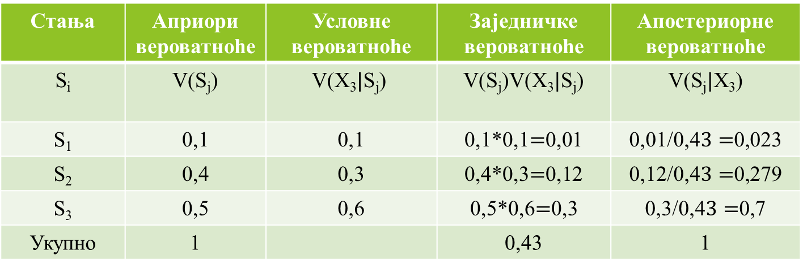
Анализа одлучивања са узорковањем
Стања | Априори вероватноће | Условне вероватноће | Заједничке вероватноће | Апостериорне вероватноће
S_{i} | V(S_{j}) | $$\text{V}\text{(}\text{X}\text{3}|\text{S}\text{j}\text{)}$$ | V(S_{j})$\text{V}\text{(}\text{X}\text{3}|\text{S}\text{j}\text{)}$ | V(S_{j}$|$X₃)
S₁ | 0,1 | 0,1 | 0,1*0,1$=$0,01 | 0,01/0,4$3=$0,023
S₂ | 0,4 | 0,3 | 0,4*0,3$=$0,12 | 0,12/0,4$3=$0,279
S₃ | 0,5 | 0,6 | 0,5*0,6$=$0,3 | 0,3/0,4$3=$0,7
Укупно | 1 |  | 0,43 | 1

Slide 30
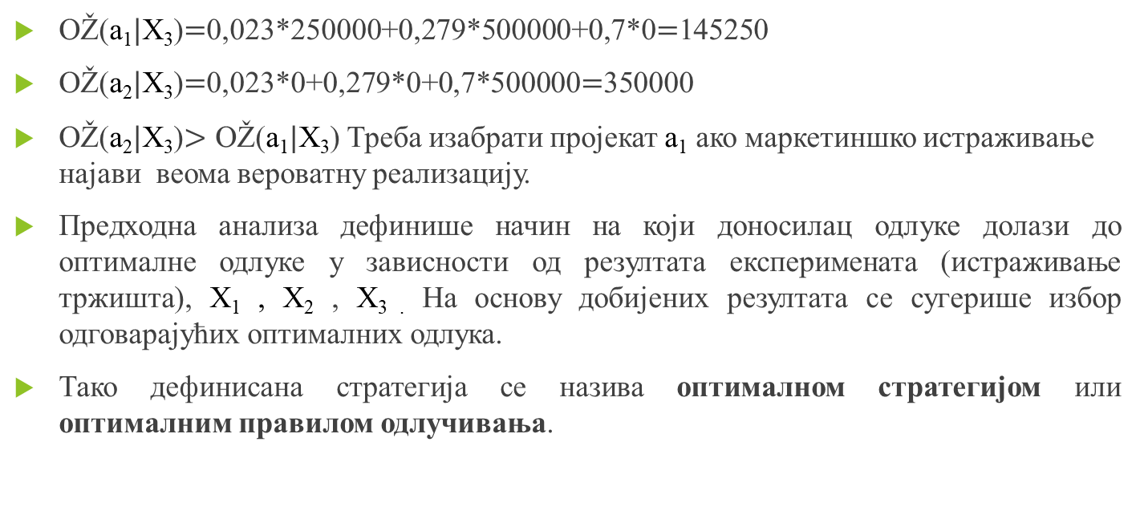
Анализа одлучивања са узорковањем
OŽ(a₁$|$X₃)$=$0,023*250000+0,279*500000+0,7*0$=$145250
OŽ(a₂$|$X₃)$=$0,023*0+0,279*0+0,7*500000$=$350000
OŽ(a₂$|$X₃)$>\text{O}\text{Ž}\text{(}\text{a}\text{1}|\text{X}\text{3}\text{)}$ Треба изабрати пројекат$\text{a}\text{1}$ ако маркетиншко истраживање најави веома вероватну реализацију.
Предходна анализа дефинише начин на који доносилац одлуке долази до оптималне одлуке у зависности од резултата експеримената (истраживање тржишта), X₁ , X₂ , X_{3 .} На основу добијених резултата се сугерише избор одговарајућих оптималних одлука.
Тако дефинисана стратегија се назива оптималном стратегијом или оптималним правилом одлучивања.

